Slide 1
«Об итогах деятельности Министерства культуры Республики Дагестан в 2024 году и задачах на 2025 год»
Выступление
Министра культуры республики Дагестан
Бутаевой заремы ажуевны
18 февраля 2025 года

Slide 2
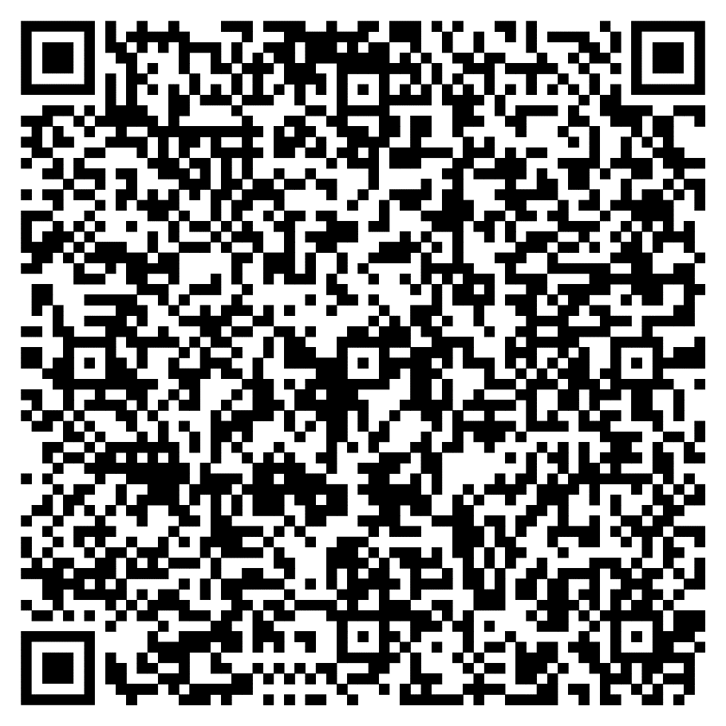
ГОСУДАРСТВЕННЫЙ ДОКЛАД о результатах основных направлений деятельности Министерства культуры Республики Дагестан за 2024 год
Наведи камеру смартфона

Slide 3
СИЛА РОССИИ – ВНУТРИ НАС САМИХ, ОНА ВНУТРИ НАШЕГО НАРОДА, В НАШИХ ЛЮДЯХ, В НАШИХ ТРАДИЦИЯХ И В НАШЕЙ КУЛЬТУРЕ, В НАШЕЙ ЭКОНОМИКЕ, В НАШЕЙ ОГРОМНОЙ ТЕРРИТОРИИ И ПРИРОДНЫХ БОГАТСТВАХ, В ОБОРОНОСПОСОБНОСТИ, КОНЕЧНО. НО САМОЕ ГЛАВНОЕ – НАША СИЛА, БЕЗУСЛОВНО, В ЕДИНСТВЕ НАШЕГО НАРОДА.
“
”
— Владимир путин

Slide 4
Приоритеты и цели государственной политики в сфере культуры определены в соответствии с Конституцией РФ и иными нормативными правовыми актами страны, в том числе:
Указ Президента РФ от 9 ноября 2022 г. № 809
Указ Президента Рф от 7 мая 2024 г. № 309
“Об утверждении Основ государственной политики по сохранению и укреплению традиционных российских духовно-нравственных ценностей”
“О национальных целях развития Российской Федерации на период до 2030 года и на перспективу до 2036 года”

Slide 5
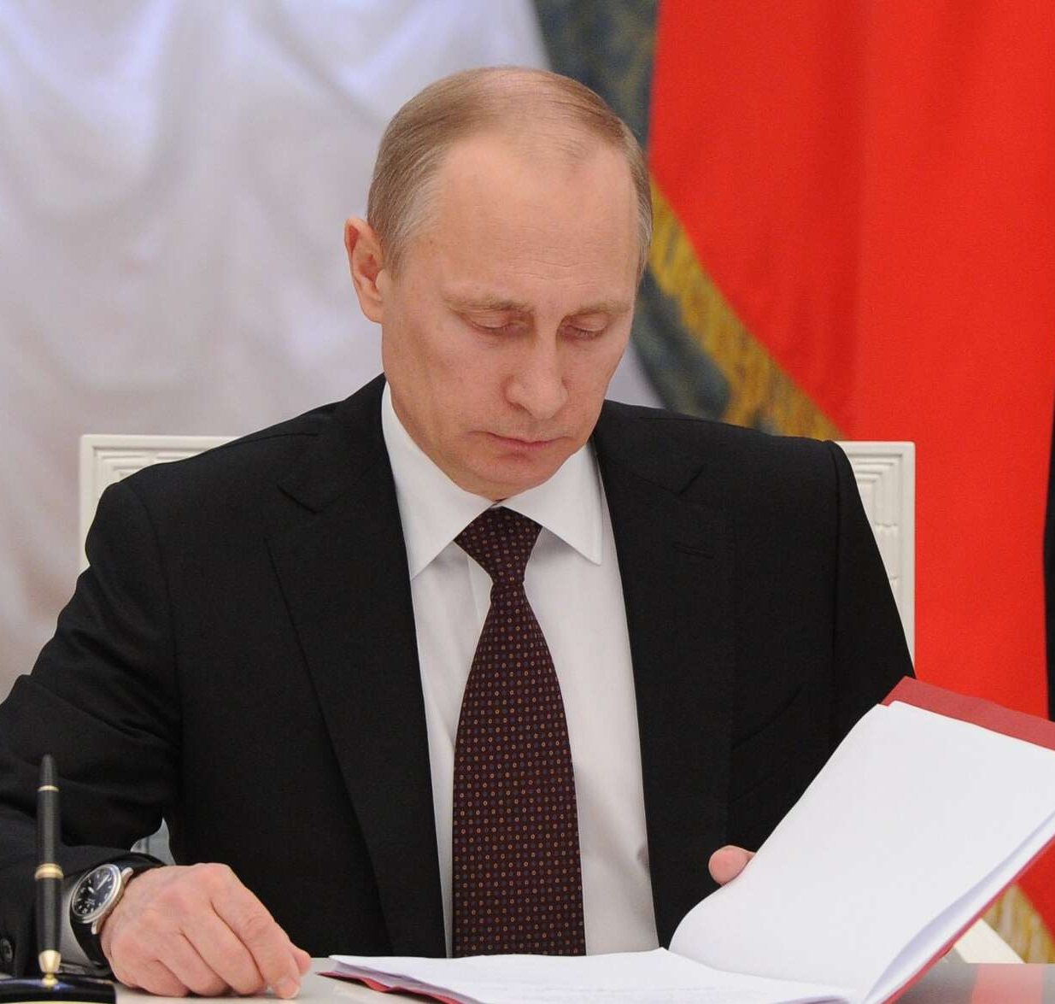
Приоритеты и цели государственной политики в сфере культуры :
В целях реализации Указа Президента РФ № 809 в минувшем году были приняты федеральный и региональный планы мероприятий
Во исполнение Указа Президента РФ № 309 сформирован Единый план по достижению национальных целей развития
ЗНАЧИМЫЕ ПОКАЗАТЕЛИ ДЛЯ ОТРАСЛИ КУЛЬТУРЫ:
значимые показатели для отрасли культуры
«обеспечение продвижения и защиты традиционных российских духовно-нравственных ценностей в рамках не менее 70% проектов в сфере культуры, искусства и народного творчества к 2030 году и не менее 80% таких проектов к 2036 году» и показатель «повышение к 2030 году удовлетворенности граждан работой государственных и муниципальных организаций культуры»

Slide 6
Задача учреждений культуры:
работать над повышением привлекательности культурных мероприятий;
активно вовлекать население в творческую деятельность;
использовать современные цифровые, аудиовизуальные технологии;
становиться местами притяжения – узнаваемыми, востребованными, доступными для всех категорий граждан.
Показатель «увеличение числа посещений организаций культуры до 2030 года» – в 2024 году он составил 22,96 млн. посещений по отношению к плану 21,39 млн. посещений.

Slide 7
Культура Дагестана в цифрах:
2114 государственных и муниципальных учреждений
(сеть учреждений культуры)
6702 человек (общая численность работников культуры)
Исполнение государственного задания подведомственными учреждениями в отчетный период составило 100%.
В 2024 году:
> 33 тыс. руб.
среднемесячная заработная плата
> 3,7 млн руб.
направлены на предоставление грантов, стипендий и премий
> 207 млн руб.
объем доходов подвед-ных бюджетных учреждений

Slide 8
Рейтинг эффективности работы подведомственных учреждений
33 организации
с высоким уровнем эффективности деятельности
7 организаций
находятся в средней зоне эффективности:
Музей-заповедник «Дагестанский аул»
Республиканская детская цирковая школа им. К.Курбанова
Дагестанский колледж культуры и искусств им. Б.Мурадовой
Дагестанское художественное училище им. М.Джемала
Махачкалинское музыкальное училище им. Г.Гасанова
Дербентское музыкальное училище им. Д.Ашурова
Дагестанская государственная филармония им. Т.Мурадова

Slide 9
рейтинг информационной активности учреждений культуры региона на портале «PRO.Культура.РФ»
ПОДВЕДОМСТВЕННЫЕ ОРГАНИЗАЦИИ
МУНИЦИПАЛЬНЫЕ ОБРАЗОВАНИЯ
ЛИДЕРЫ:
Табасаранский театр
Аварский театр
Даргинский театр
Национальная библиотека РД
Дагестанский театр кукол
НИЗКИЕ ПОКАЗАТЕЛИ:
Школа искусств М.Кажлаева
Народный мужской хор «Поющая Чарода»
Дагестанское художественное училище
Махачкалинское музыкальное училище
Кумыкский театр
ЛИДЕРЫ:
Акушинский район
Сергокалинский район
г. Кизилюрт
Кизлярский район
г. Буйнакск
НУЛЕВЫЕ ПОКАЗАТЕЛИ:
Гергебильский, Докузпаринский
Кулинский, Курахский
Рутульский, Шамильский
Хунзахский, Цунтинский

Slide 10
ГОСУДАРСТВЕННЫЙ ДОКЛАД о результатах основных направлений деятельности Министерства культуры Республики Дагестан за 2024 год
Наведи камеру смартфона

Slide 11
В рамках государственной программы Российской Федерации «Развитие культуры» и национального проекта «Культура» за весь период
ПОСТРОЕНО:
6 домов культуры Дом танца ансамбля «Лезгинка»
ПРИОБРЕТЕНО:
8 автоклубов
КАПИТАЛЬНО ОТРЕМОНТИРОВАНО:
47 домов культуры 8 детских школ искусств 2 региональных и муниципальных музея
СОЗДАНО:
14 модельных библиотек 2 виртуальных концертных зала 3 виртуальных музея
ОСНАЩЕНЫ:
19 образовательных учреждений 12 муниципальных музеев 5 региональных театров

Slide 12
В рамках национального проекта «Культура» за 2024 год
капитально отремонтировано 6 домов культуры
оснащены 10 образовательных учреждений в сфере культуры
создан 1 виртуальный музей
открыты 3 модельные библиотеки
технически оснащено 5 региональных музеев
приобретен 1 автоклуб
обновлено оборудование в 2 региональных театрах
Также работники культуры проходят курсы повышения квалификации на базе ведущих вузов страны, осуществляются специальные выплаты лучшим работникам сельских учреждений и лучшим сельским учреждениям, реализуется множество масштабных проектов в области народного творчества, академического искусства, развития волонтерства в сфере культуры, поддержки гражданской идентичности.

Slide 13
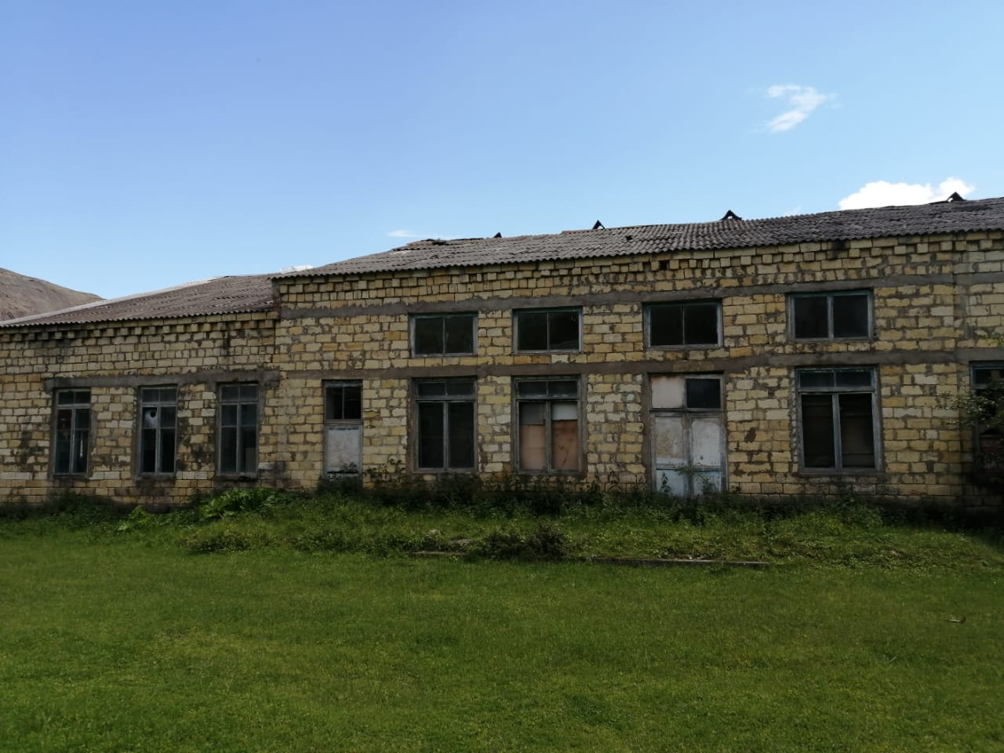
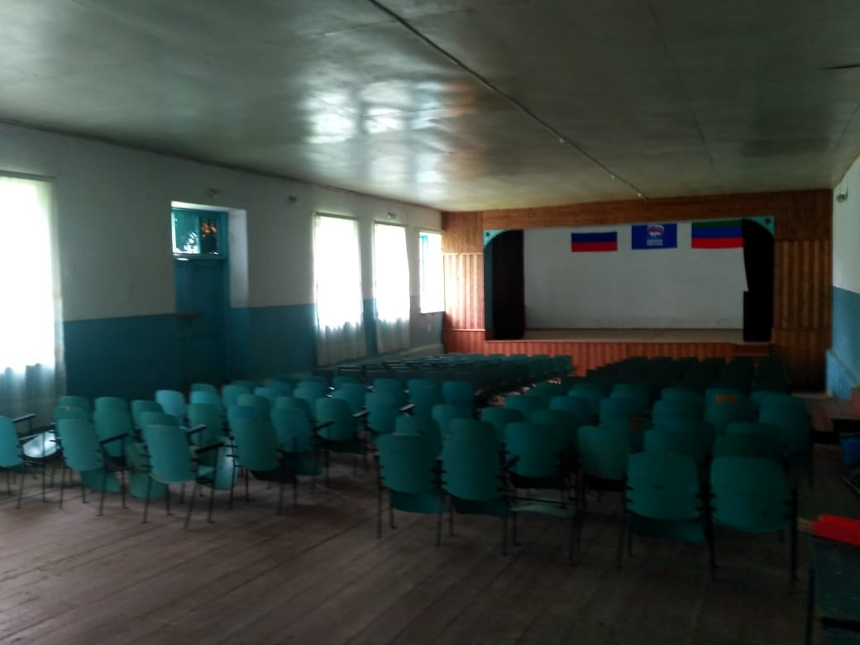
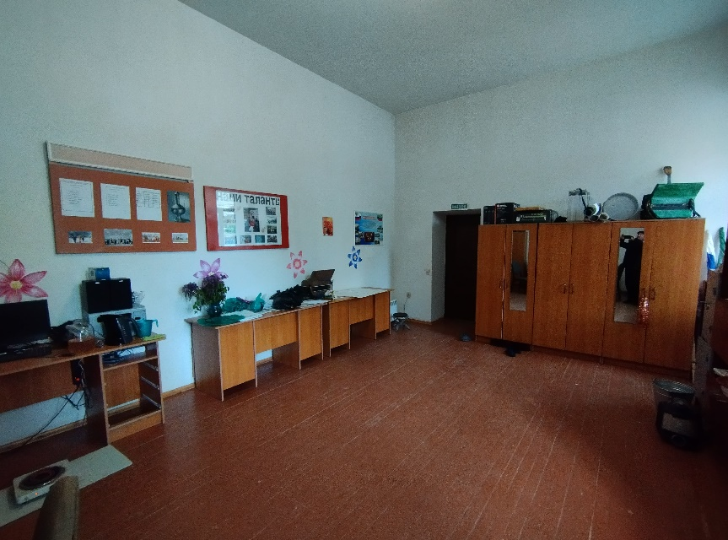
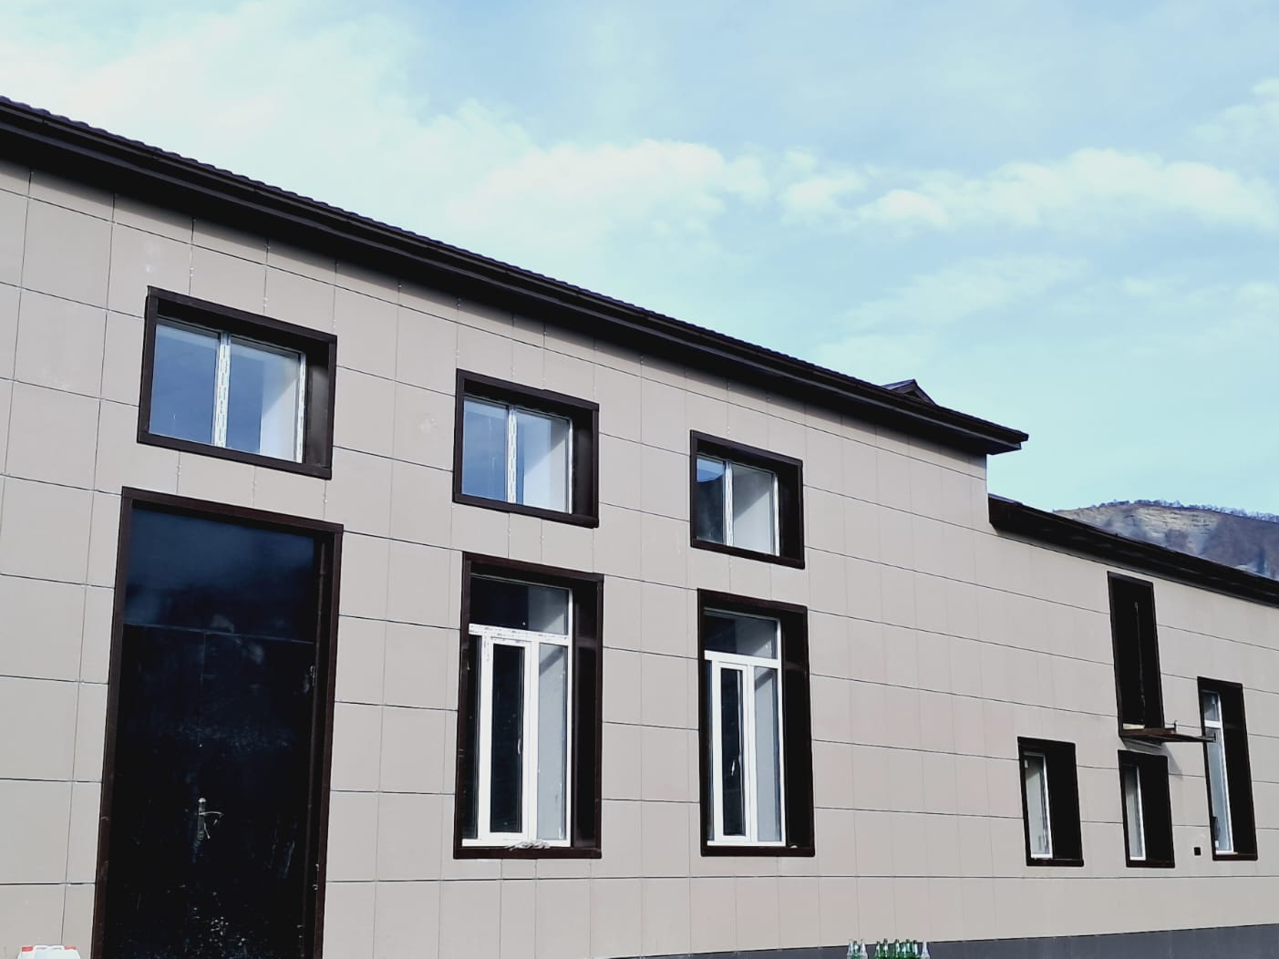
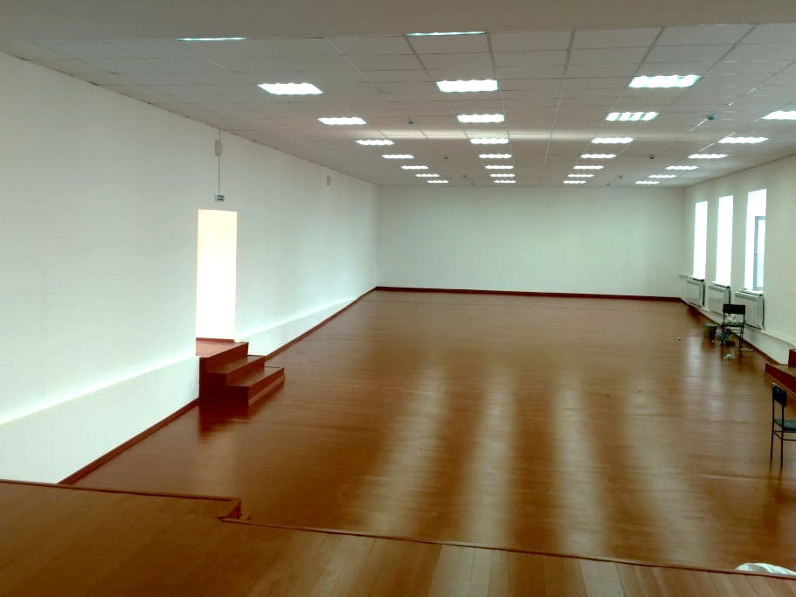
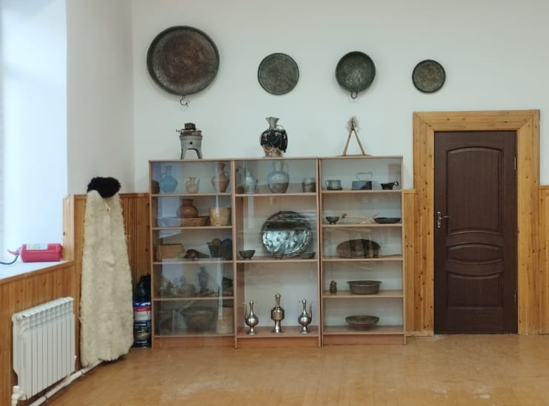
Реализация национального проекта «Культура» в 2024 году
До
До
До
После
После
После

Slide 14
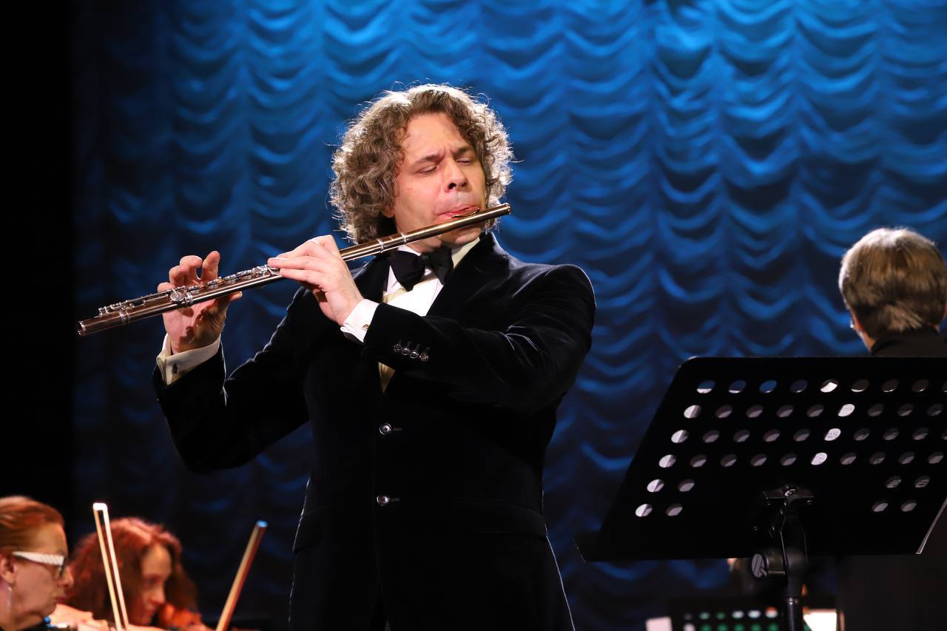
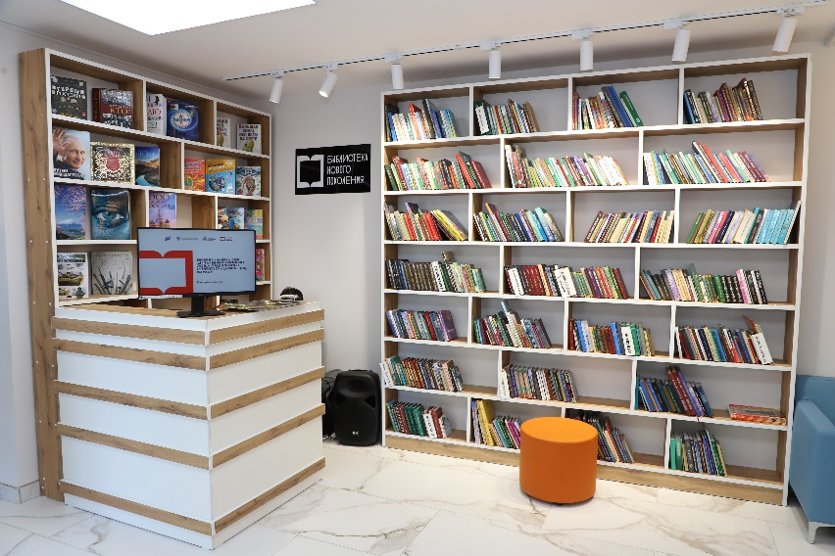
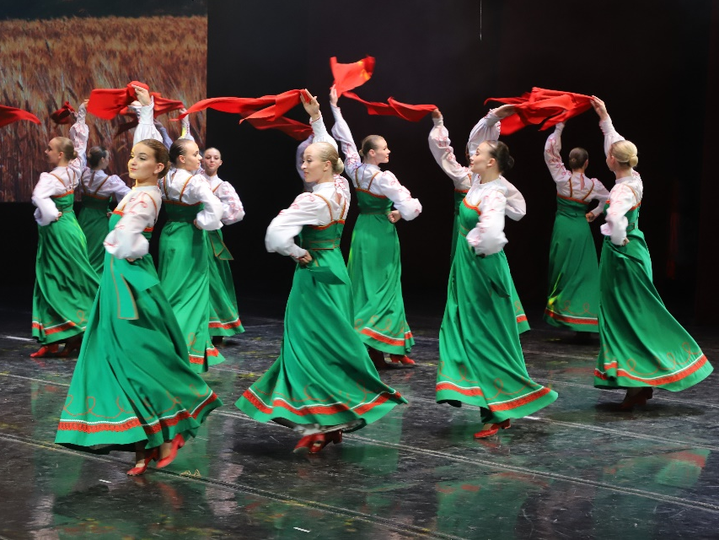
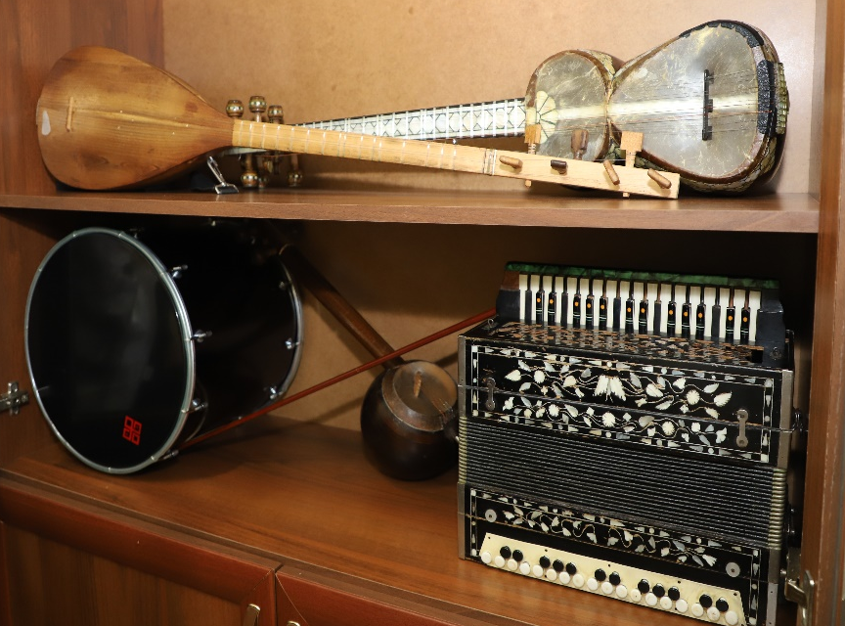
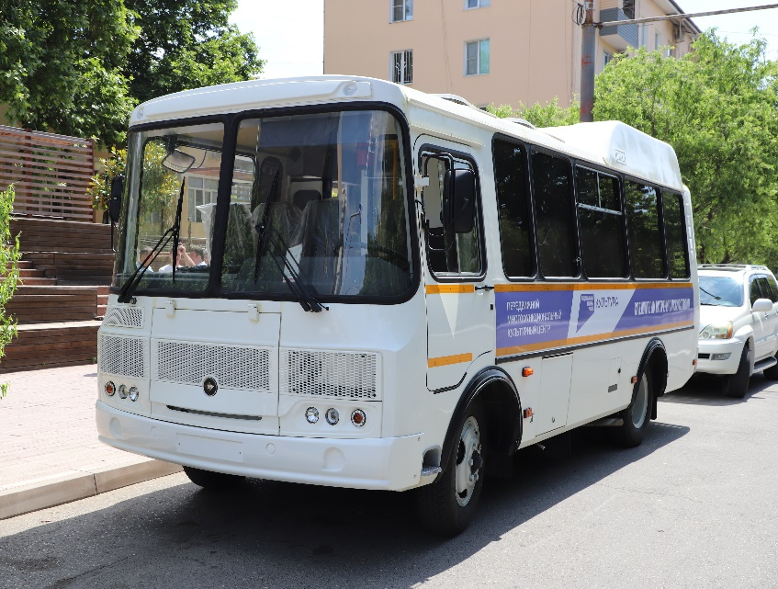
Реализация национального проекта «Культура» в 2024 году

Slide 15
В рамках национального проекта «семья» в 2025 году запланировано
КАПИТАЛЬНЫЙ РЕМОНТ:
2 библиотек
Дома культуры в г. Каспийск
Республиканской школы искусств М. Кажлаева
Русского драматического театра
1 муниципального музея
ОСНАЩЕНИЕ:
Театра поэзии
Музея боевой славы им. В. Макаровой
СОЗДАНИЕ
3 модельных библиотек
Основные востребованные и актуальные для региона направления нацпроекта сохранены – строительство и капительный ремонт домов культуры, модернизация библиотек по новому стандарту, оснащение учреждений культуры. В 2025 году появилось новое направление - оснащение региональных филармоний.

Slide 16
в рамках Федерального партийного проекта «Культура малой Родины» в 2024 году
МОДЕРНИЗАЦИЯ:
16 домов культуры (замена светозвукового оборудования, кресел, одежды сцены и другое)
ТЕКУЩИЙ РЕМОНТ:
1 дома культуры
ПОДДЕРЖКА ТВОРЧЕСКОЙ ДЕЯТЕЛЬНОСТИ И УКРЕПЛЕНИЕ МАТЕРИАЛЬНО-ТЕХНИЧЕСКОЙ БАЗЫ: 6 республиканских театров

Slide 17
ШКОЛА КРЕАТИВНЫХ ИНДУСТРИЙ
В 2024 году при поддержке Минкультуры России на базе Дагестанского колледжа культуры и искусств им. Б.Мурадовой открылась первая в Дагестане Школа креативных индустрий – новое уникальное пространство для развития детей и молодежи.
ОБУЧЕНИЕ ПРОВОДИТСЯ ПО НАПРАВЛЕНИЯМ:
«Фото и видеопроизводство»
«Электронная музыка»
«Дизайн»

Slide 18
ФЕДЕРАЛЬНЫЙ ПРОЕКТ «Земский работник культуры»
Сумма единовременной выплаты для специалиста, который переедет на работу в село или малый город
будут трудоустроены по программе в 2025 году
1 млн руб.
6 работников
“
Реализация этого важнейшего проекта позволит привлечь новых специалистов в учреждения культуры, расположенные в сельских населенных пунктах, рабочих поселках, поселках городского типа и малых городах
”
— ОЛЬГА ЛЮБИМОВА

Slide 19
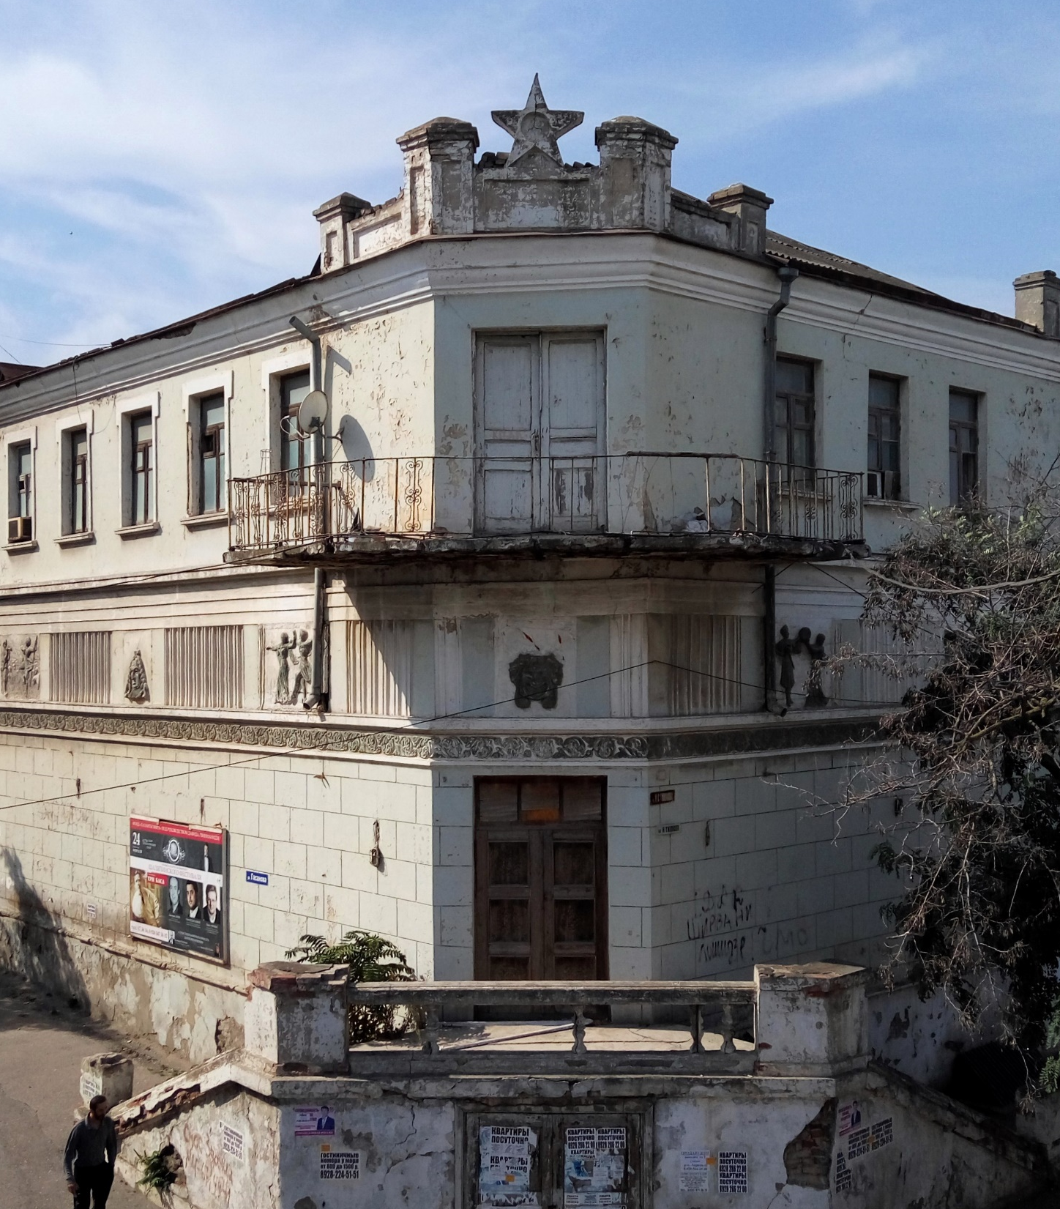
Восстановление исторического облика дагестанской филармонии
Историческое здание Дагестанской государственной филармонии им. Т. Мурадова является объектом культурного наследия регионального значения «Здание, в котором в 1931 году на XII Дагестанской областной конференции ВЛКСМ выступала советский партийный и государственный деятель Ульянова Мария Ильинична», 1931 год.
На сцене филармонии выступали Святослав Рихтер и Арнольд Каплан, Радмила Караклаич и Майя Кристалинская, Иосиф Кобзон и Эдита Пьеха, английский квартет «Allegri», со своими оркестрами не раз приезжали Олег Лундстрем и Юрий Силантьев.
На эти цели с 2025 по 2027 годы средства предусмотрены из регионального бюджета. За счет федерального бюджета до 2028 года планируется оснастить филармонию современным оборудованием.

Slide 20
Реконструкция Азербайджанского театра по программе «Комплексное территориальное развитие г. Дербента»
Проект инициировал депутат Госдумы Хизри Абакаров, при поддержке сенатора Сулеймана Керимова и главы Республики Дагестан Сергея Меликова.
В настоящее время готова механика сцены, приобретено высокотехнологичное световое и звуковое оборудование, кресла, одежда сцены. Зал рассчитан на 270 зрителей.
В рамках федерального проекта «Культура малой родины» партии «Единая Россия» будет приобретена система синхронного перевода

Slide 21
Президент России Владимир Путин объявил 2025 год - Годом защитника Отечества и 80-летия Победы в Великой Отечественной войне 1941-1945 годов.
«В целях сохранения исторической памяти, в ознаменование 80-летия Победы в Великой Отечественной войне 1941–1945 годов, в благодарность ветеранам и признавая подвиг участников специальной военной операции»
Указ Президента РФ от 16 января 2025 год
ОБРАЗОВАН РЕСПУБЛИКАНСКИЙ ОРГАНИЗАЦИОННЫЙ КОМИТЕТ его возглавил глава Дагестана Сергей Меликов
УТВЕРЖДЕН ПЛАН МЕРОПРИЯТИЙ
главное мероприятие состоится на площади столицы
В план вошли выставочные проекты музеев в городах и районах республики, образовательно-просветительские программы, показы премьер, репертуарных спектаклей, поэтических литературно-театрализованных композиций, концертно-театрализованные представления, фестивали, конкурсы и многое другое…

Slide 22
реконструкция Музей боевой славы имени В.В. Макаровой
В дни празднования Дня Победы после реконструкции откроется Музей боевой славы имени В.В. Макаровой – филиал Национального музея РД.
Разработана проектно-сметная документация, по которой получено положительное заключение государственной экспертизы
определен подрядчик, с которым заключен госконтракт
получено разрешение на строительство
Площадь музея увеличится на 553 м²
В память о защитниках Отечества разных поколений на прилегающей территории по предложению главы региона Сергея Меликова высадят 80 деревьев.

Slide 23
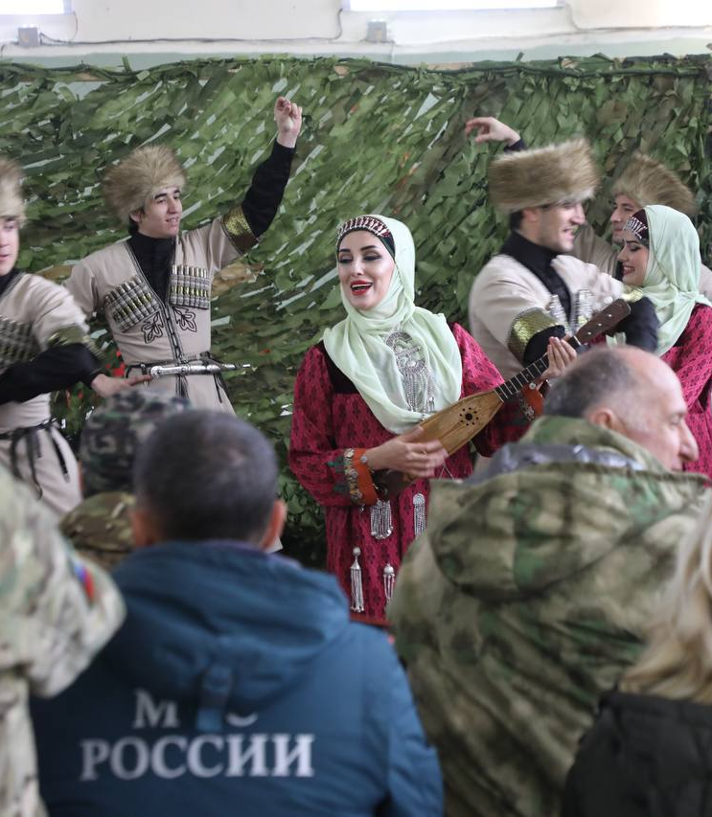
поддержка участников СВО и их семей
60 культурно-зрелищных мероприятий проведено в поддержку СВО
>200 мероприятий с привлечением участников СВО и членов их семей в качестве зрителей и почетных гостей
> 8000 посещений
~ 3 млн руб. направлено министерством и подведомственными учреждениями в фонды «Все вместе» и «Народный фронт»
15 детей мобилизованных граждан, добровольцев получают образование в сфере культуры в рамках отдельной квоты приема
593 ребенка военнослужащих в зоне СВО обеспечены бесплатными местами в образовательных учреждениях в сфере культуры

Slide 24
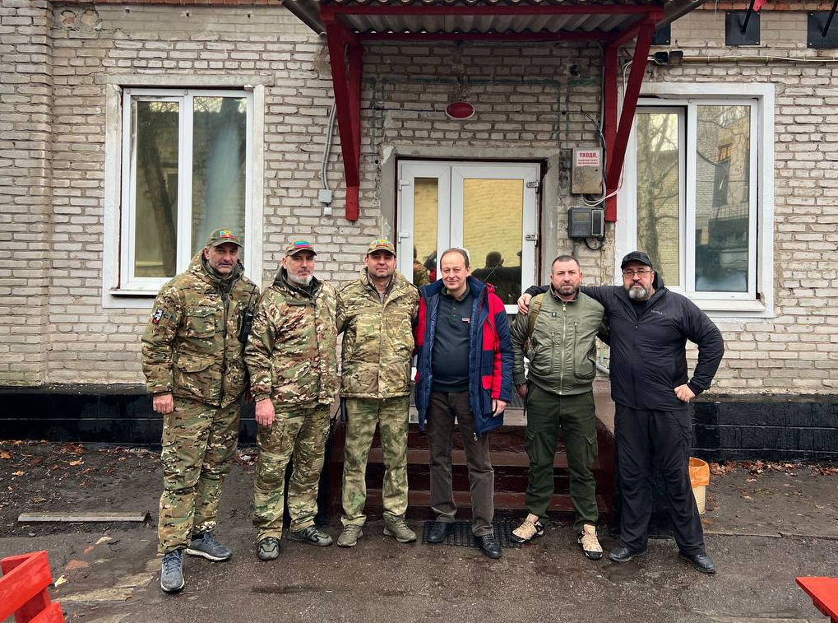
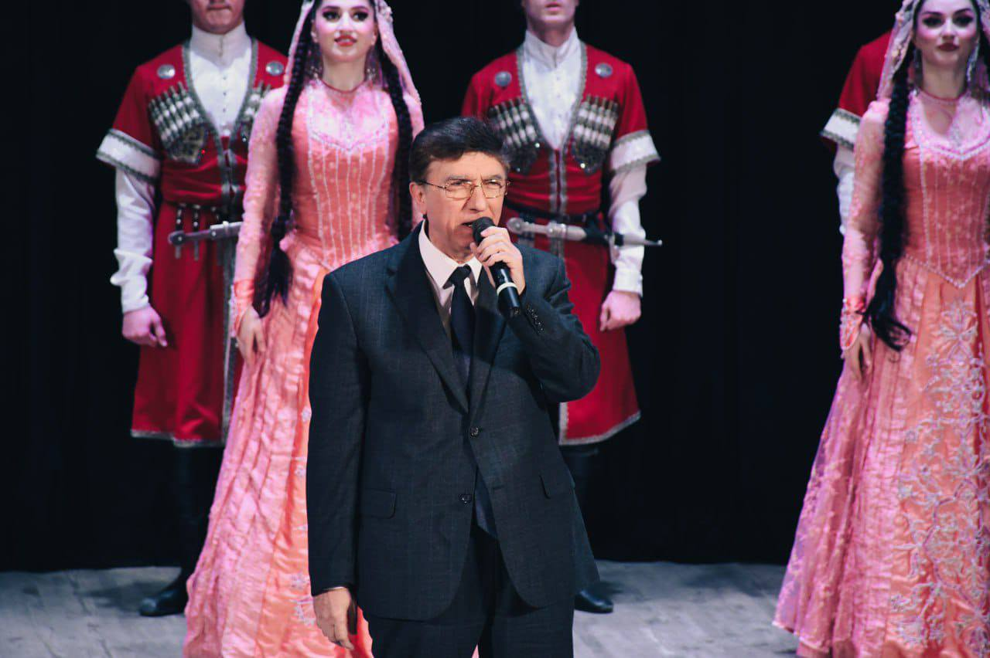
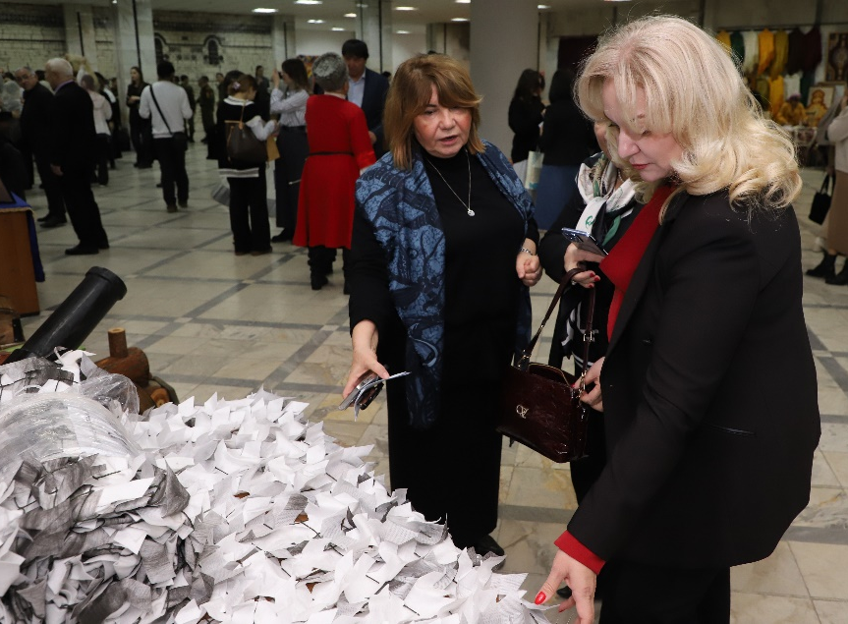
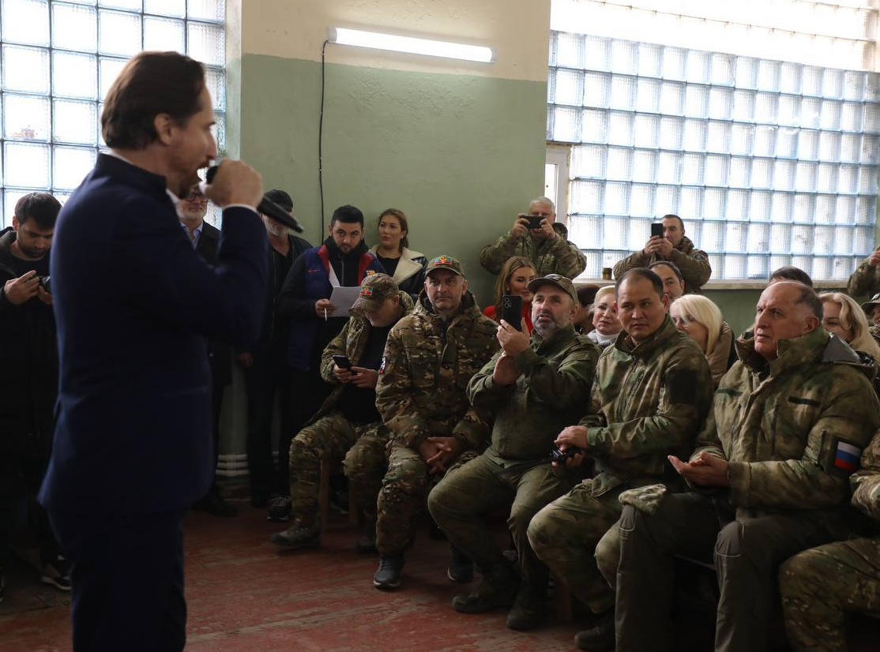
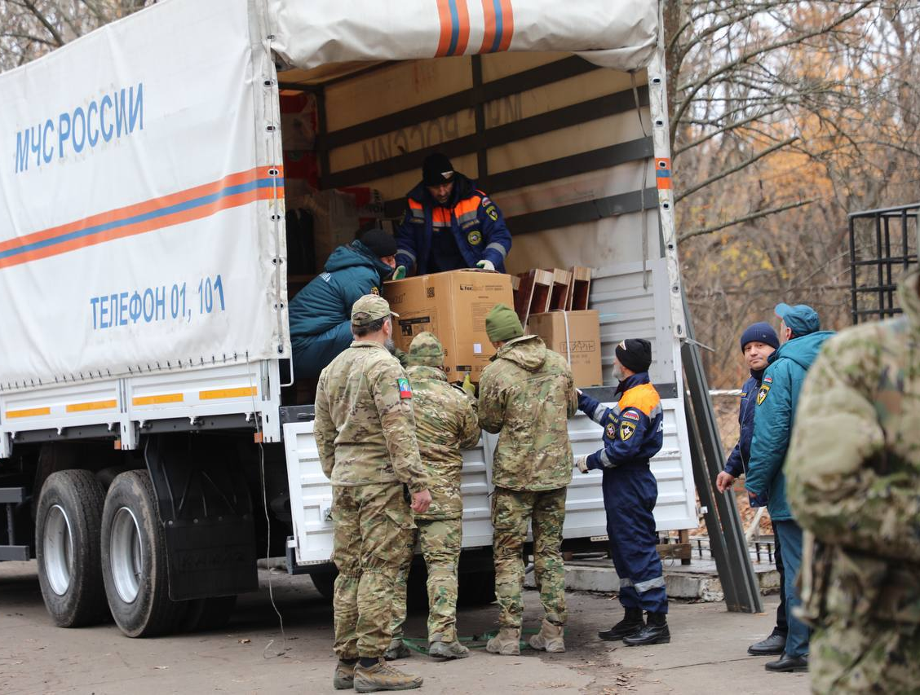
поддержка участников СВО и их семей: концерты, гастроли, мастер-классы, гуманитарная помощь

Slide 25
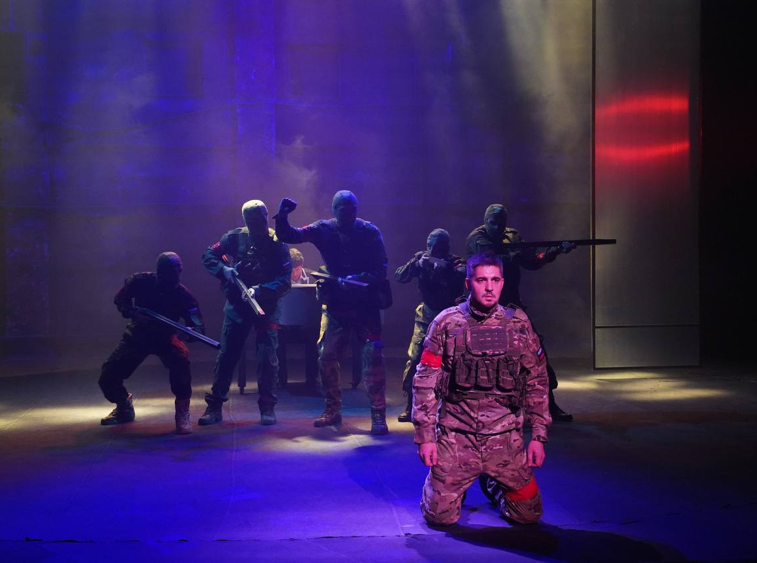
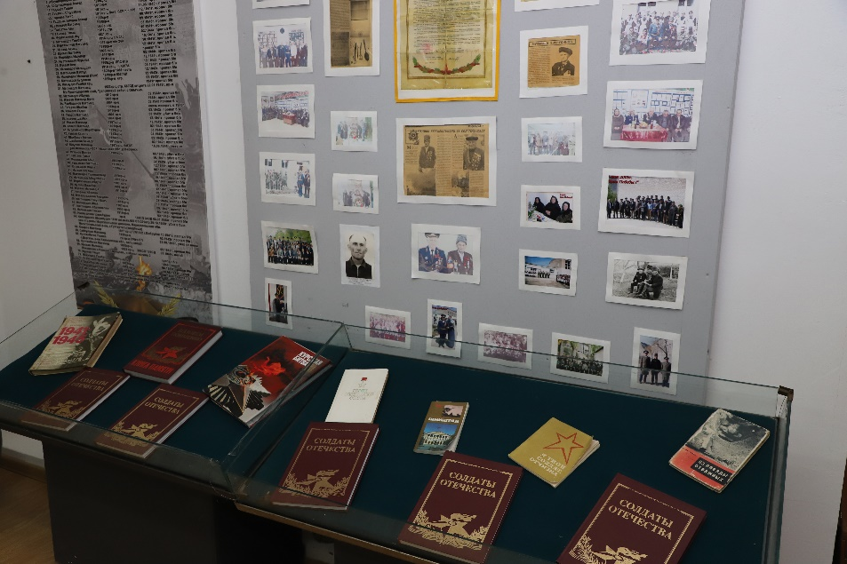
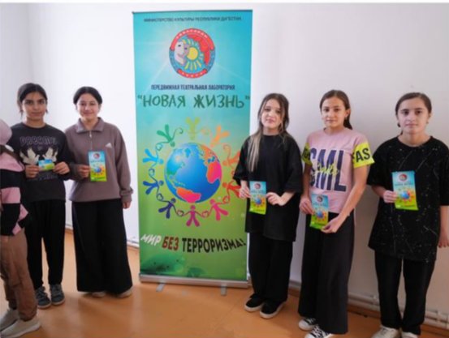
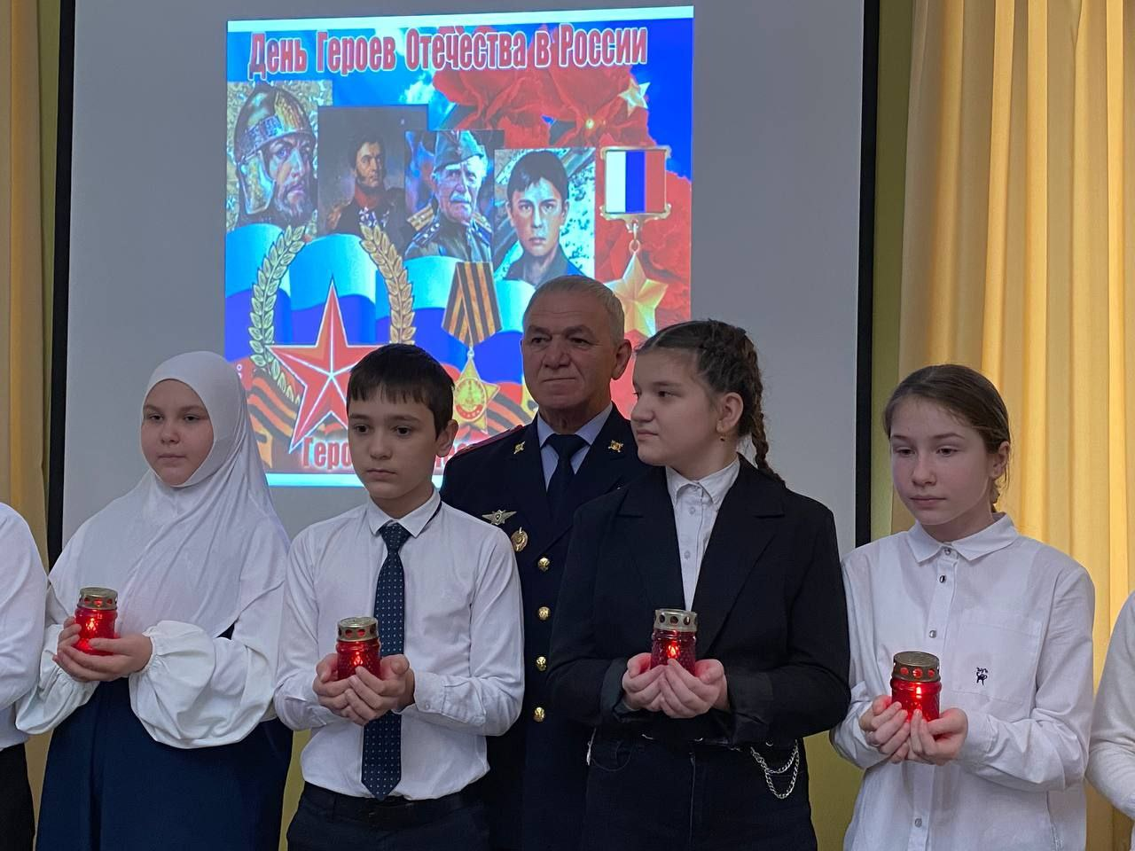
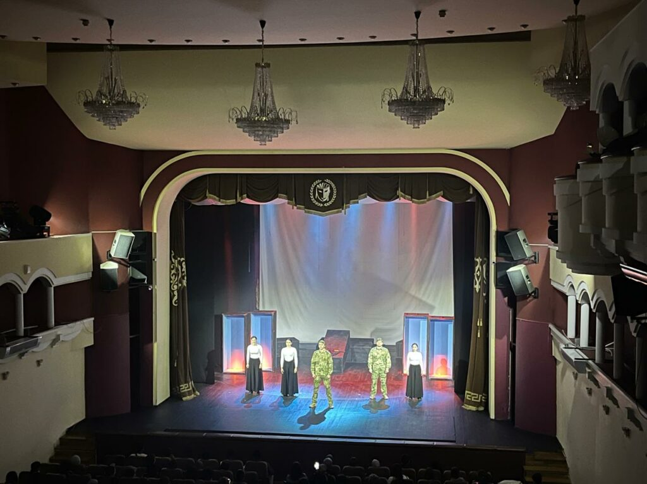
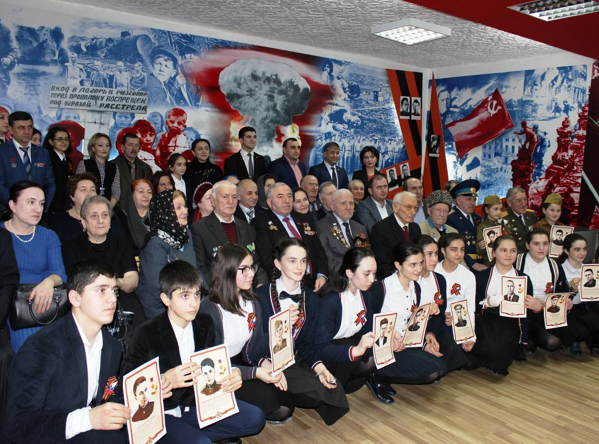
поддержка участников СВО и их семей: проекты патриотического направления

Slide 26
ГОСУДАРСТВЕННЫЙ ДОКЛАД о результатах основных направлений деятельности Министерства культуры Республики Дагестан за 2024 год
Наведи камеру смартфона

Slide 27
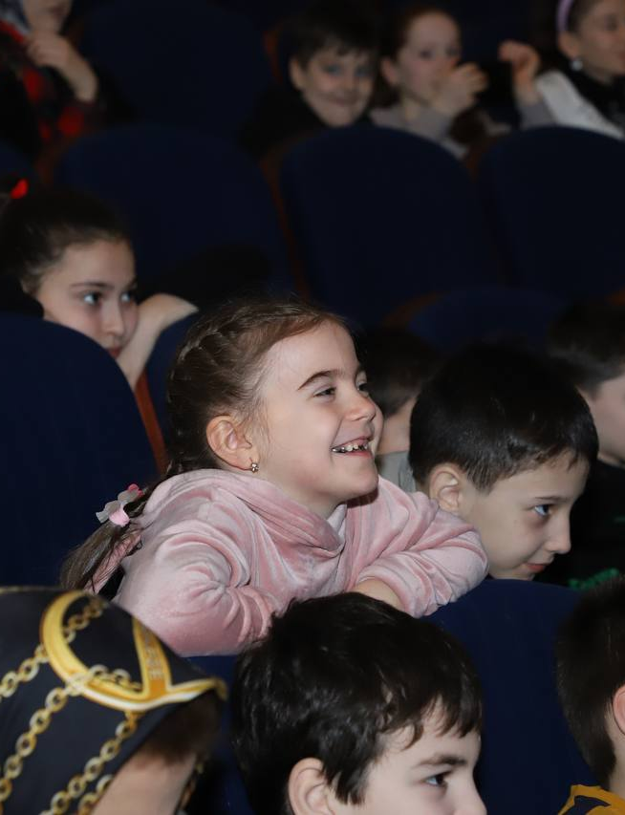
Бесплатный абонемент «Культура – детям Дагестана»
детей стали участниками за 10 лет реализации проекта
детей привлечено к участию в 2024 году
> 40 тыс.
> 5 тыс.
В 2024 году абонемент не посетили дети из Рутульского, Хивского, Ахтынского, Кулинского, Левашинского, Шамильского, Цунтинского районов и Бежтинского участка.
«Культура – детям Дагестана» -
бесплатный абонемент, по которому школьники со всех уголков республики посещают спектакли, концерты, музейные экспозиции, а также знакомятся с библиотечными фондами.

Slide 28
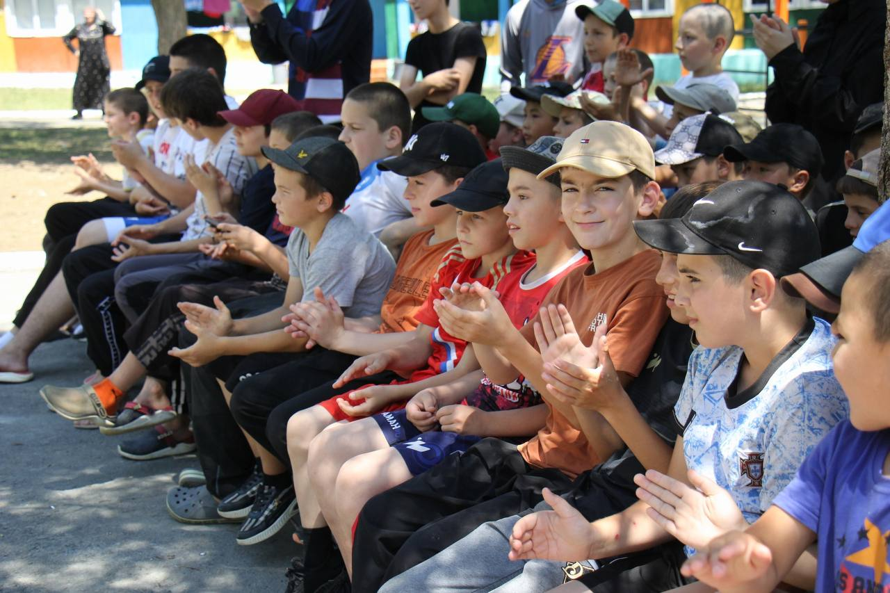
Всероссийский проект «Культура для школьников»
школьников вовлечено в проект
учащихся Дагестана в 2024 году приняли участие во всероссийских онлайн-акциях проекта
> 200 тыс.
> 6 тыс.
Проект «Культура для школьников», реализуемый в Дагестане с 2021 года совместно с Минобрнауки РД, направлен на духовное, эстетическое и художественное развитие школьников, повышение культурной грамотности подрастающего поколения.

Slide 29
Культурно-образовательный проект «театр в школе»
разноформатных мероприятий проведено для руководителей и участников школьных театров
детей охвачено проектом
> 85
> 6 тыс.
Продолжается межведомственное взаимодействие в рамках Летней оздоровительной кампании, работа с детьми и сопровождающими из присоединившихся и приграничных территорий

Slide 30
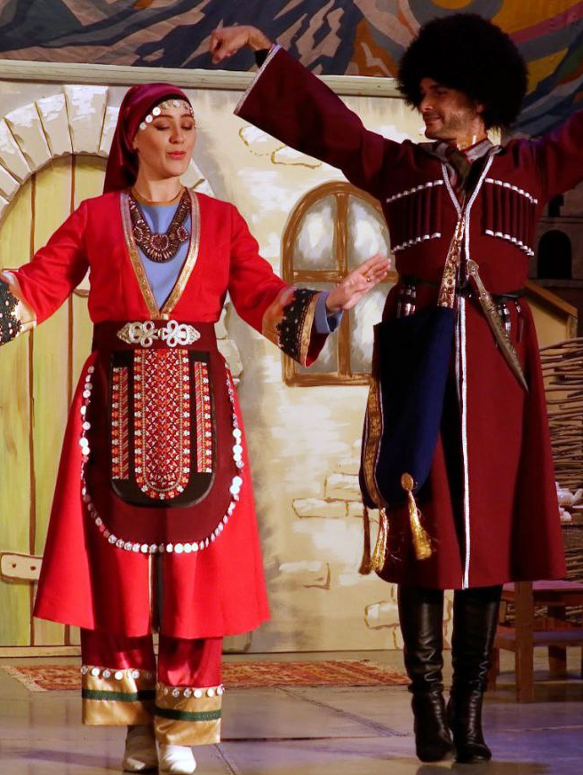
республиканские проекты «Мастера сцены – жителям Дагестана» «Творческий десант»
выездов народных коллективов в муниципальные образования региона в рамках
«Творческого десанта»
выездов государственных коллективов в муниципальные образования по проекту «Мастера сцены»
30
> 200
Проекты адресованы жителям муниципальных образований республики и пропагандируют традиционные ценности в сфере культуры и искусства, формируют благоприятную среду, приобщают широкие слои населения к лучшим образцам профессиональной и традиционной культуры.

Slide 31
Социально-культурная Программа «пушкинская карта»
человек - потенциальное количество участников программы в возрасте от 14 до 22 лет
открытых карт за весь период
~ 415 тыс.
~ 157 тыс.
билетов продано в 2024 году
заработано учреждениями культуры в 2024 году
> 177 тыс.
> 107 млн

Slide 32
Показатели эффективности программы «Пушкинская карта»
ПОДВЕДОМСТВЕННЫЕ ОРГАНИЗАЦИИ
МУНИЦИПАЛЬНЫЕ ОБРАЗОВАНИЯ
ЛИДЕРЫ:
Русский драматический театр
Ансамбль «Молодость Дагестана»
Национальный музей Дагестана
Музей истории мировых культур и религий
Дагестанская филармония
НИЗКИЕ ПОКАЗАТЕЛИ:
Ансамбль «Каспий»
Народный мужской хор «Поющая Чарода»
Ногайский драматический театр
ЛИДЕРЫ:
г. Кизляр
г. Южно-Сухокумск
Ботлихский район
Сулейман-Стальский район
Табасаранский район
НИЗКИЕ ПОКАЗАТЕЛИ:
Хасавюртовский район
Дербентский район
Цумадинский район
Цунтинский район
Кизилюртовский район

Slide 33
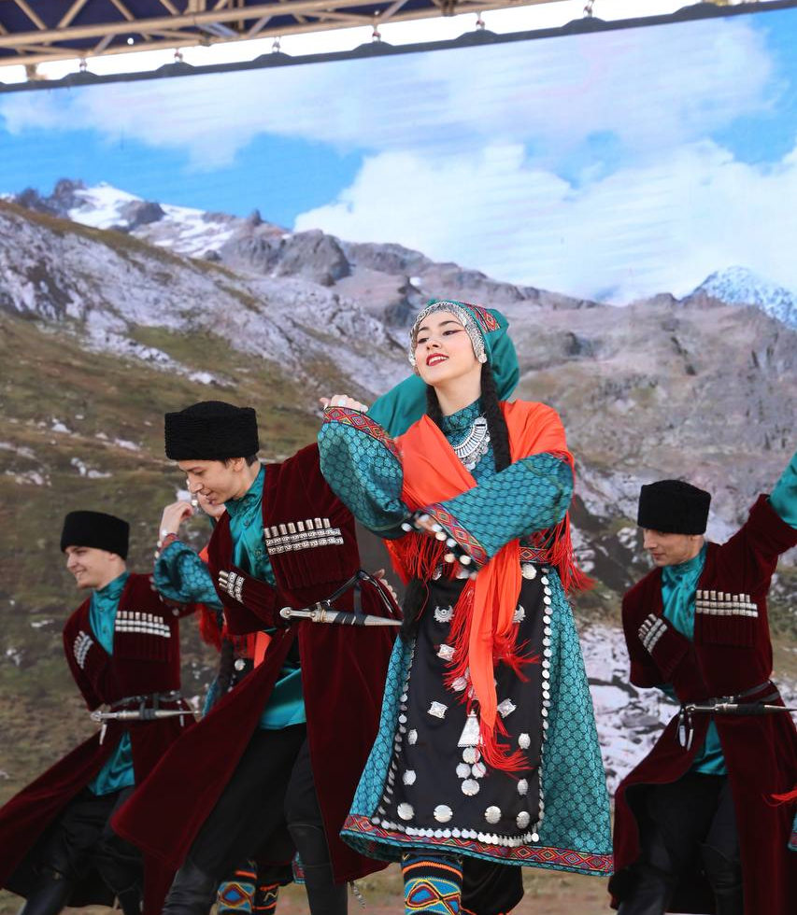
Развитие любительского художественного творчества
из них: около 100 фольклорных 100 хореографических 50 семейных ансамблей 60 инструментальных 50 вокальных 3 цирковых 29 театральных коллективов
400
творческих коллективов функционирует в регионе
137
коллективов имеют статус «народный»
58
мероприятий проведено в рамках развития жанров народного творчества
> 45 тыс.
охват зрителей

Slide 34
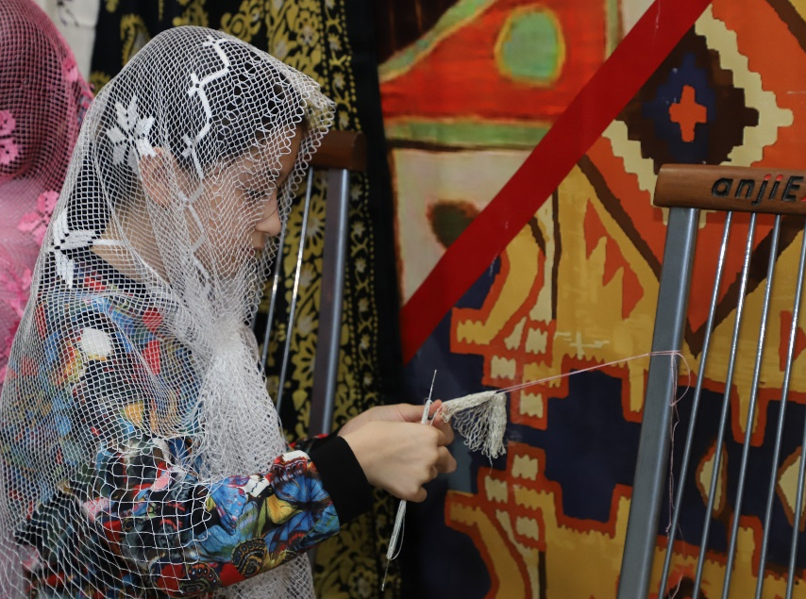
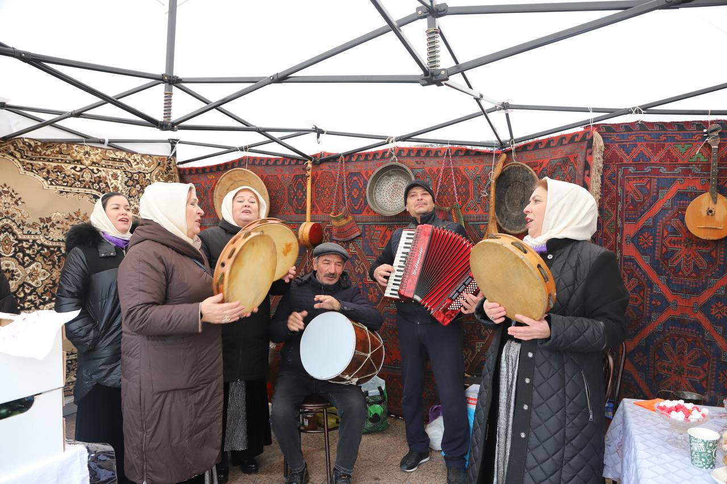
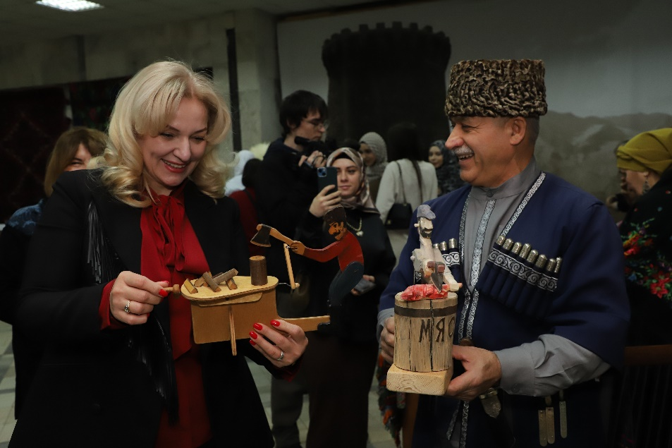
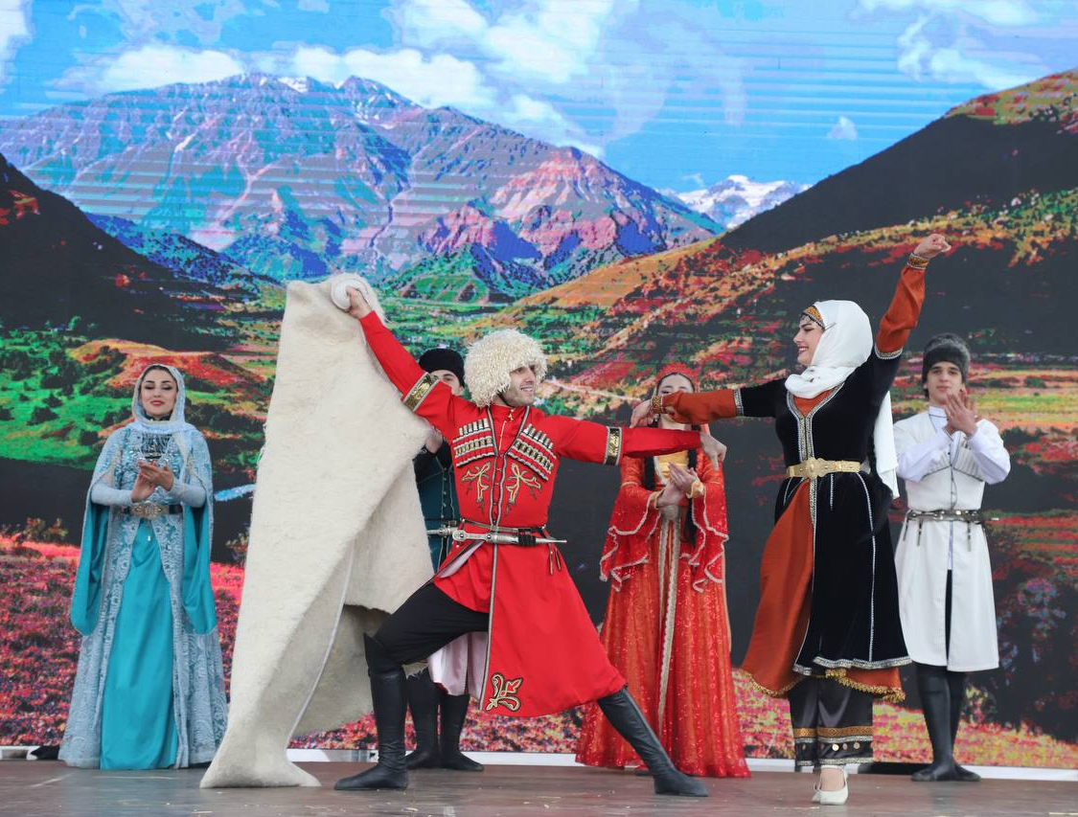
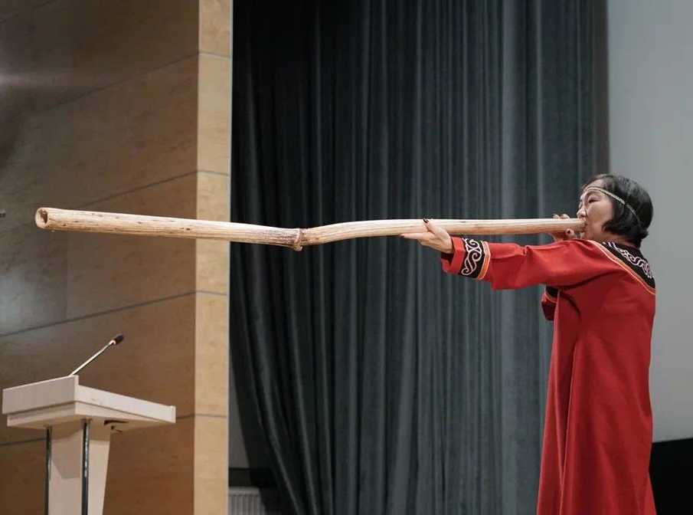
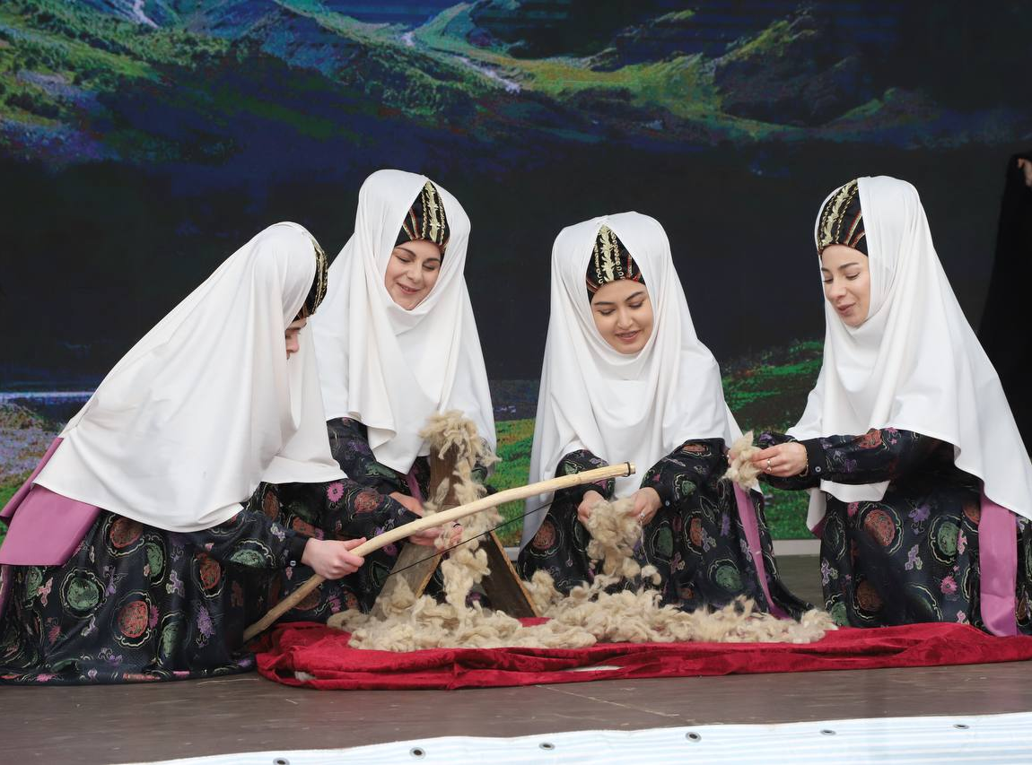
Разноформатные проекты в области народного творчества

Slide 35
ГОСУДАРСТВЕННЫЙ ДОКЛАД о результатах основных направлений деятельности Министерства культуры Республики Дагестан за 2024 год
Наведи камеру смартфона

Slide 36
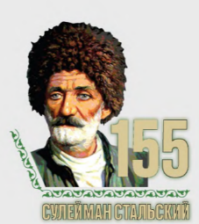
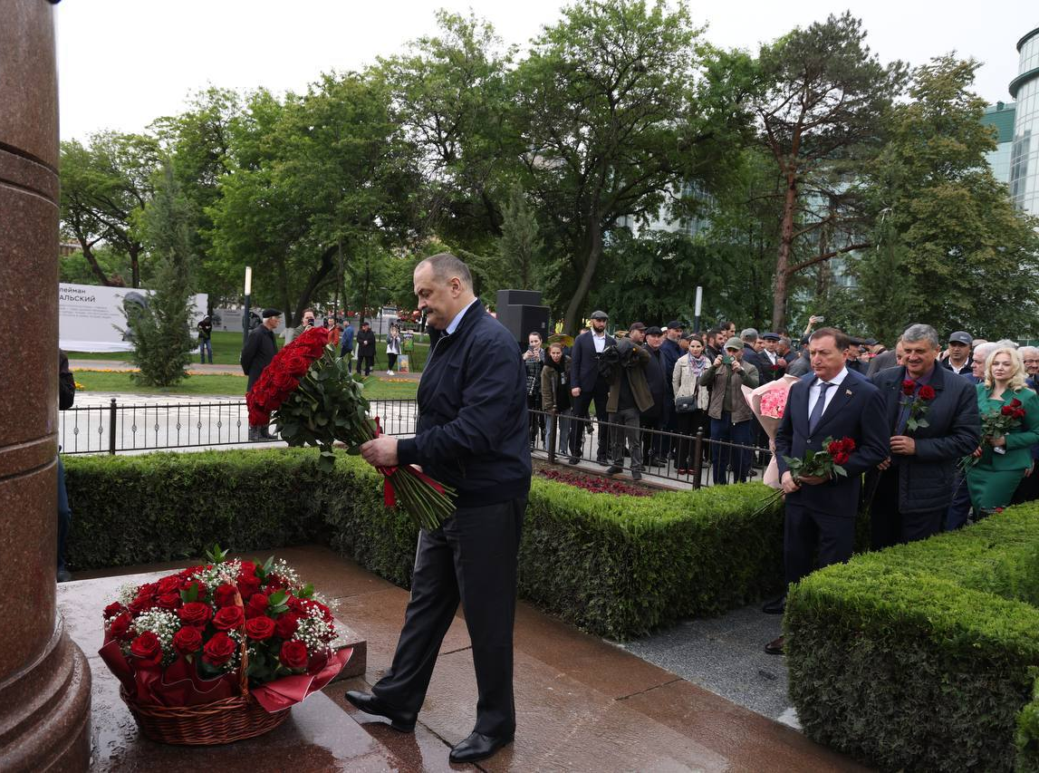
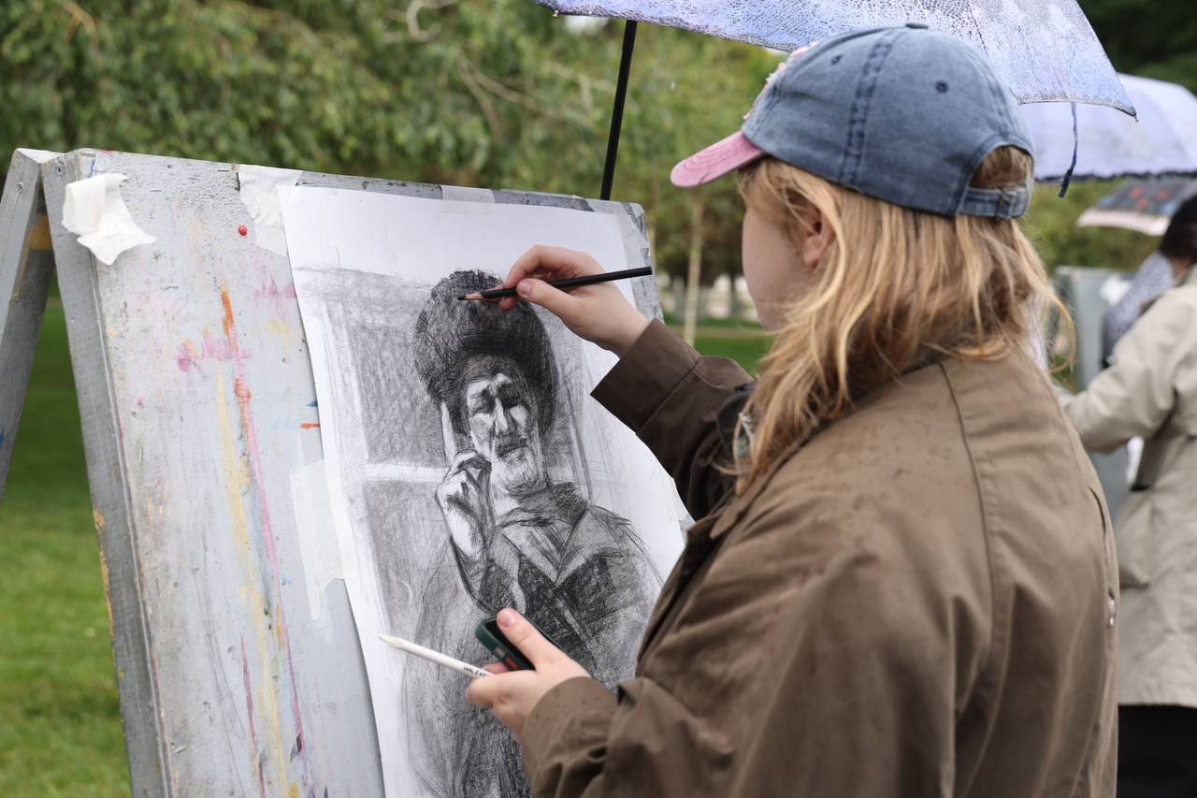
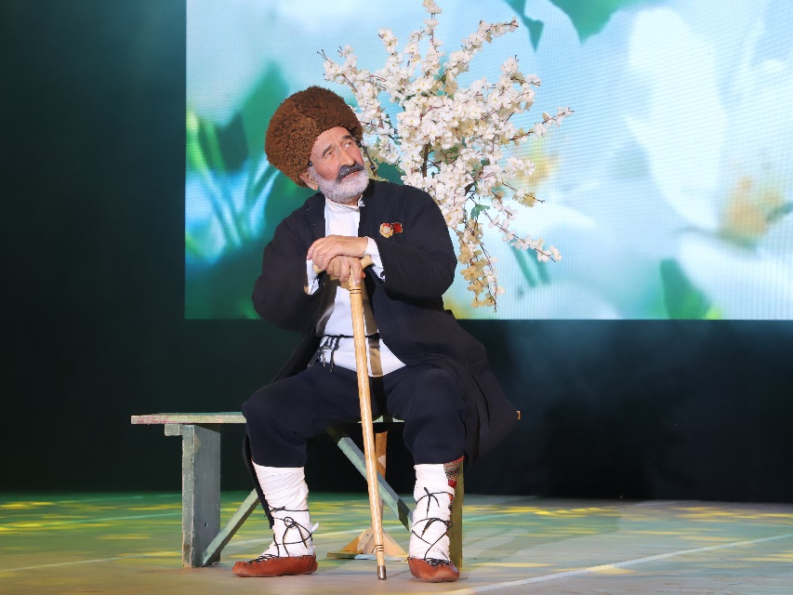
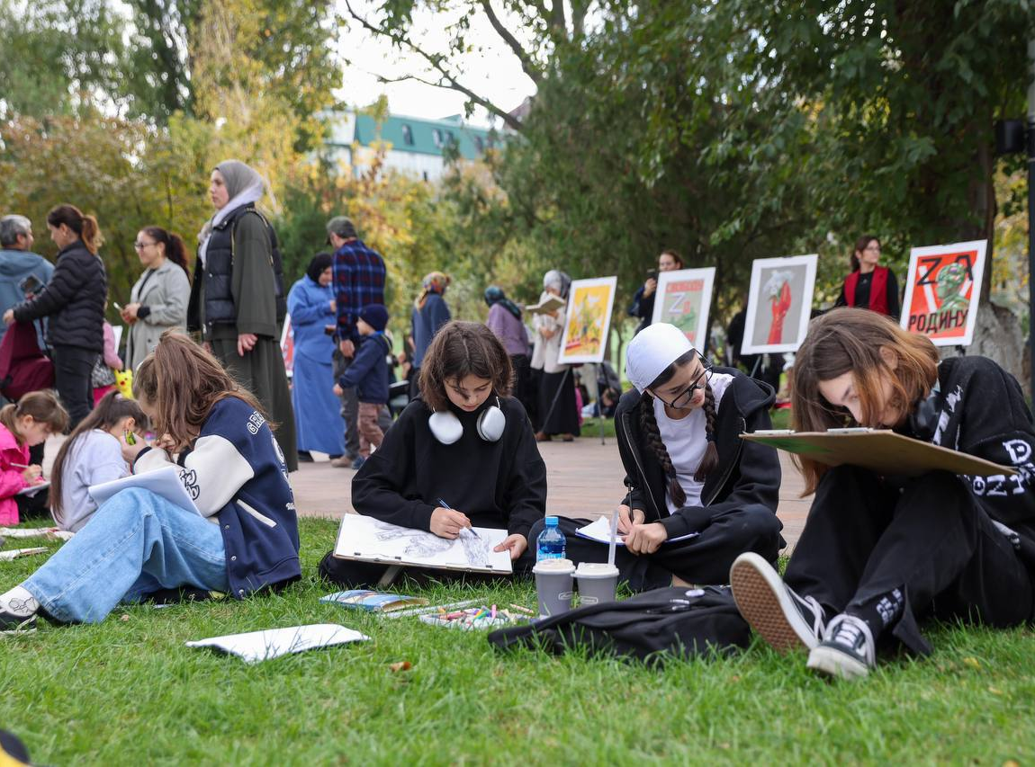
155-летие народного поэта Дагестана Сулеймана Стальского
В РАМКАХ ЮБИЛЕЙНОГО ГОДА СОСТОЯЛИСЬ:
торжественный вечер в Русском драматическом театре
открытие после реконструкции Парка им. С. Стальского в Махачкале
мероприятия на родине поэта в с. Ашага-Стал
множество разноформатных мероприятий по республике и за ее пределами
Указом Главы Дагестана учреждена государственная литературная премия имени поэта за лучшие произведения на национальных языках и переводы

Slide 37
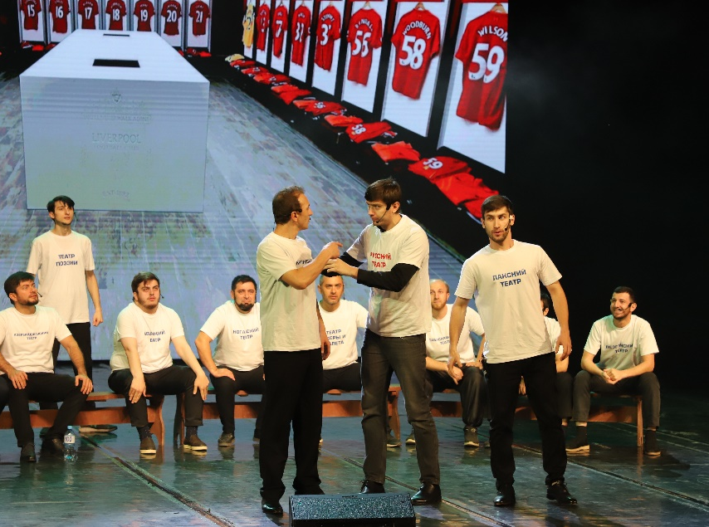
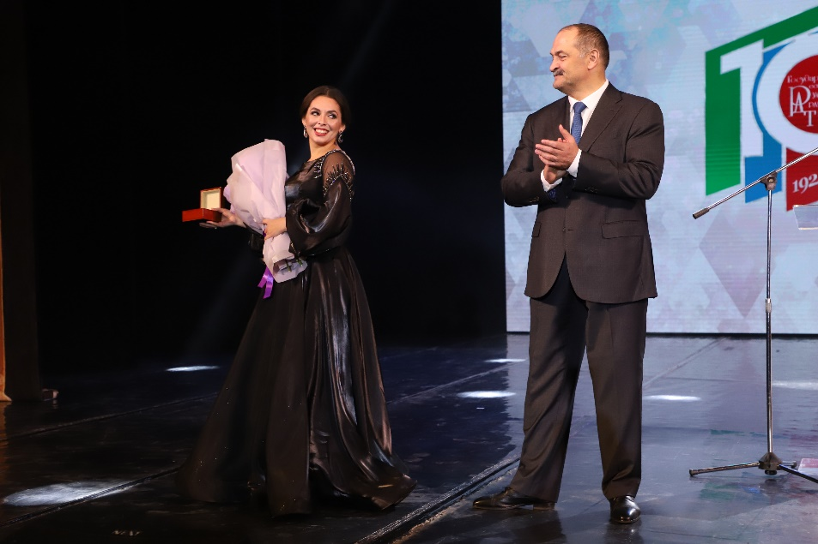
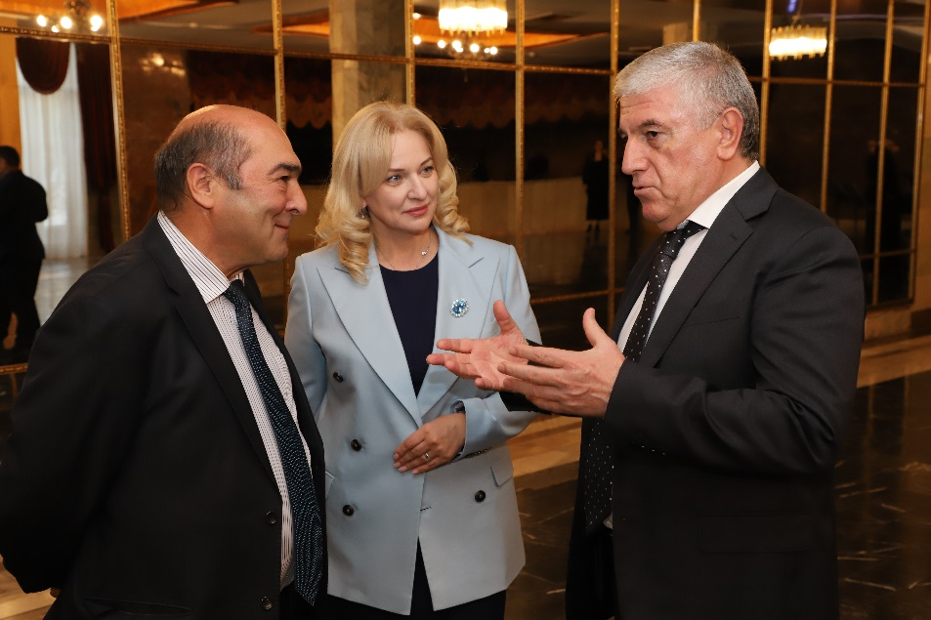
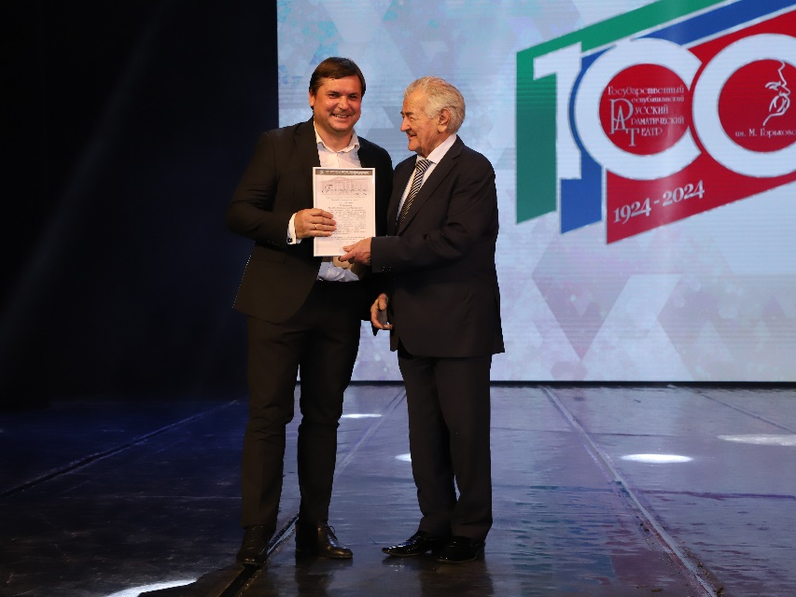
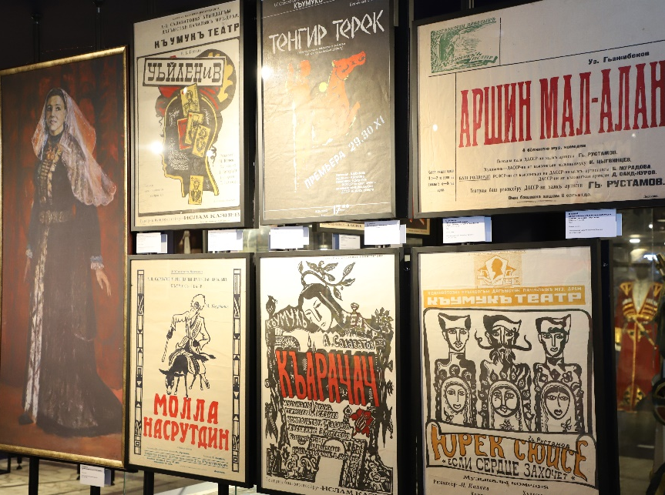
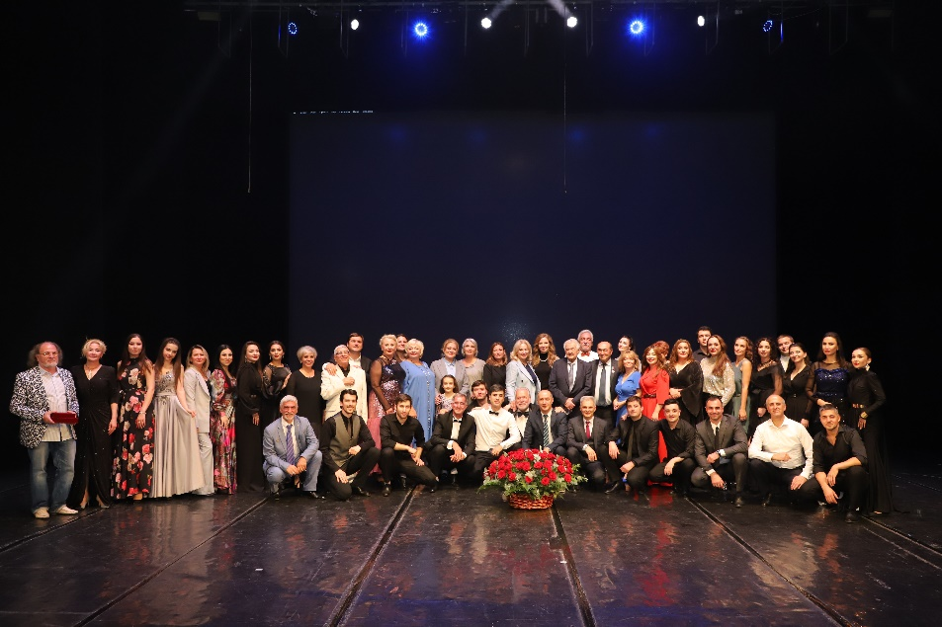
100 лет русскому драматическому театру им. М.Горького

Slide 38
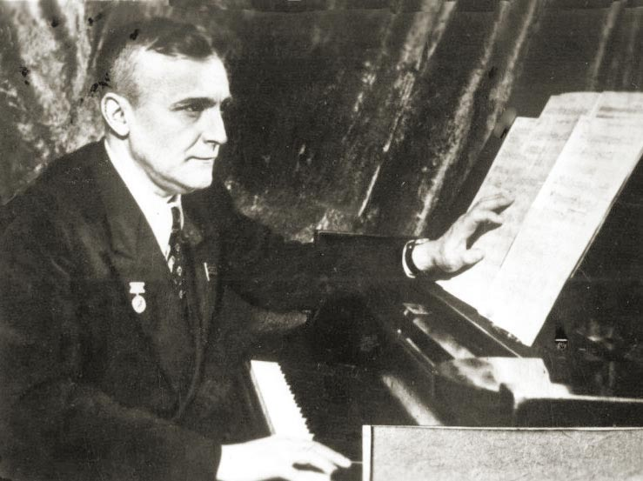
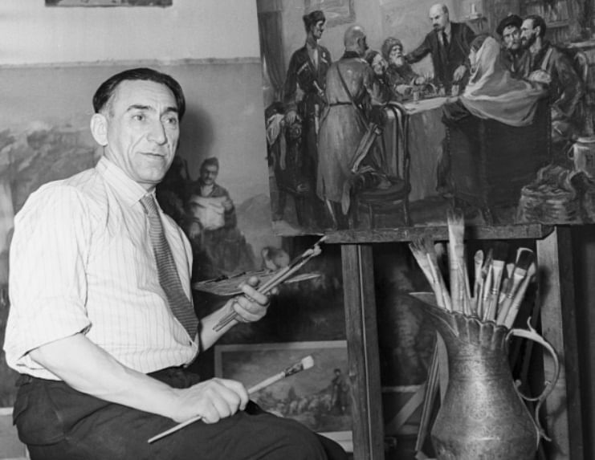
Крупные юбилеи 2025 года
125-летие
композитора Готфрида Гасанова
художника Муэтдин-Араби Джемала
скульптора Хас-Булат Аскар-Сарыджа
Событийная повестка празднования включает: экспонирование произведений художников, в том числе в рамках всероссийских культурно-просветительских проектов, передвижные выставки, концерты, фестивальные показы, образовательные проекты, посвященные мастерам-юбилярам. Главное юбилейное мероприятие пройдет в октябре в Русском драматическом театре, где будет представлена музыкально-театрализованная программа, священная могучей тройке.

Slide 39
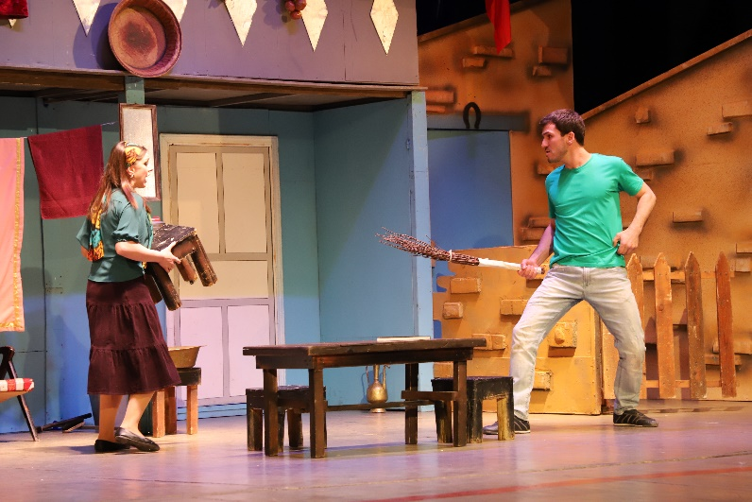
95-летие
90-летие
90-летие
90-летие
Кумыкского театра
Аварского театра
Лезгинского театра
Лакского театра
Также состоятся юбилеи Ирчи Казака, Дмитрия Капаницина, Евгения Лансере,
70-летие со дня рождения народного поэта Дагестана Магомеда Ахмедова и многих других

Slide 40
Всероссийский проект «Музейные маршруты россии»
В РАМКАХ ПРОЕКТА СОСТОЯЛИСЬ:
проектно-аналитические сессии;
мероприятия по повышению профессиональных навыков в сфере музейной деятельности;
подписание соглашений о сотрудничестве;
открытые лекции, спикерами которых выступили руководители ведущих учреждений культуры России.
На полях «Музейных маршрутов» была открыта обновленная экспозиция Музея истории театров Дагестана.

Slide 41
25-летие разгрома международных бандформирований

Slide 42
яркие события 2024 года международные фестивали «Горцы», «Порт-Петровские Ассамблеи», «Дагестанские фанфары», «Русская сцена», «Наши надежды», Северо-Кавказский культурный форум.

Slide 43
Выездная выставочная и гастрольная деятельность

Slide 44
Премьеры года «Материнское поле» Лакского театра, «Мертвые души» Театра кукол, «Свадьба Фигаро» театра оперы и балета, «Саяд Стальская» Лезгинского театра и другие театральные проекты

Slide 45
Яркие достижения года

Slide 46
внедрение тифлокомментирования в работу театров

Slide 47
поддержка детей с ограниченными возможностями здоровья

Slide 48
ГОСУДАРСТВЕННЫЙ ДОКЛАД о результатах основных направлений деятельности Министерства культуры Республики Дагестан за 2024 год
Наведи камеру смартфона

Slide 49
«Об итогах деятельности Министерства культуры Республики Дагестан в 2024 году и задачах на 2025 год»
Выступление
Министра культуры республики Дагестан
Бутаевой заремы ажуевны
18 февраля 2025 года

